Slide 1


3.2 高维波动方程的初值问题
上节我们讨论了一维波动方程的初值问题，
得到了达朗贝尔公式。
对于三维波动方程，可
用球面平均法形式地推出解的表达式。
这表达
式通常被称为基尔霍夫公式。
3.2.1 三维波动方程的基尔霍夫公式
现在，我们考察三维波动方程的初值问题
(27)
(28)
其中
与
为已知函数。

Slide 2

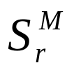










(27)
(28)
首先，任意固定点
表示以
为球心，
为球心，
为半径的球面。
利用球坐标，则球面上的点
用
表示球面
的单位
外法向，
则球面
上的点可简单记作
同时
也可被看成单位球面上的点。
因此，我们
也记球面上的微元

Slide 3

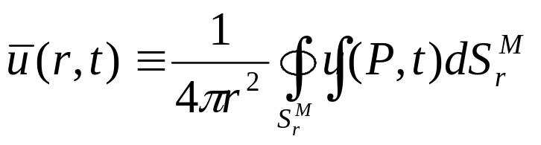
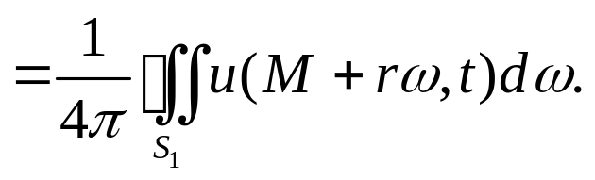

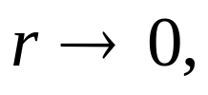
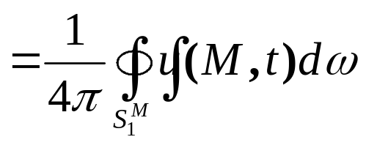
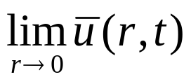

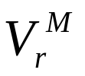

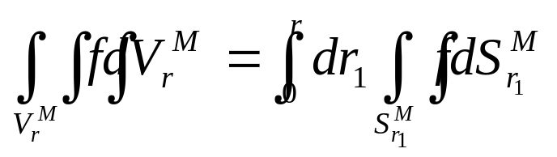
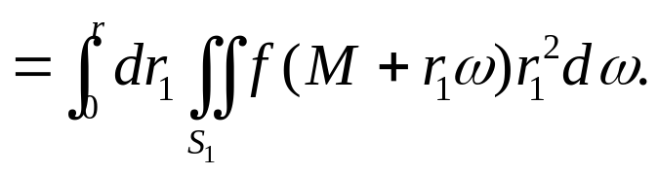
(27)
(28)
现在引进
的球面平均函数
对上式两边对
取极限
得
此外，记
表示以
为球心，
为半径的球体，
则在
上的体积分用球坐标可表示为

Slide 4
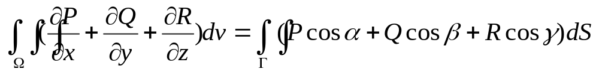
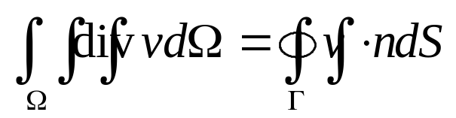



(27)
(28)
微积分里面的奥-高公式
可写成散度形式
其中
为简单闭曲面
所围成的区域，
是
的单位
外法向。

Slide 5

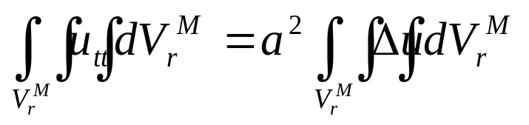
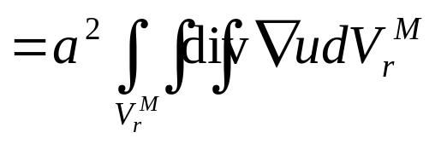
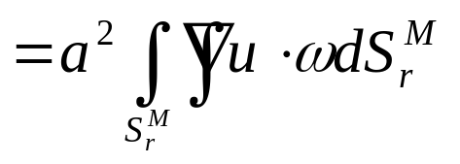
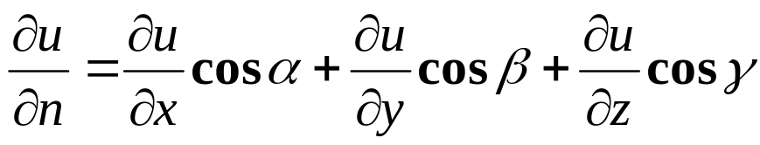

(27)
(28)
微积分里面的奥-高公式写成散度形式为
其中
为简单闭曲面
所围成的区域，
是
的单位
外法向。
现将方程(27)两边在
上积分得

Slide 6
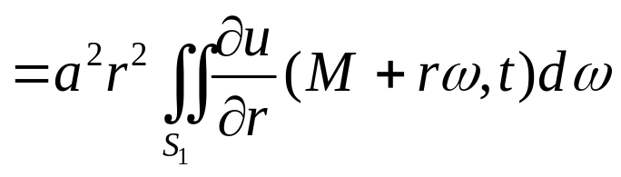
(27)
(28)
微积分里面的奥-高公式写成散度形式为
其中
为简单闭曲面
所围成的区域，
是
的单位
外法向。
现将方程(27)两边在
上积分得

Slide 7
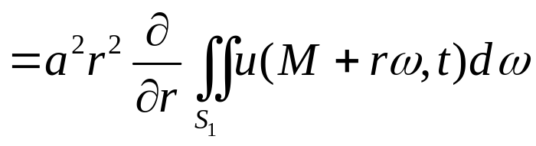
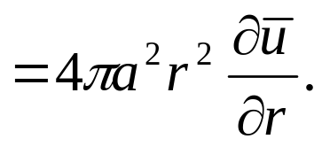
(27)
(28)
微积分里面的奥-高公式写成散度形式为
其中
为简单闭曲面
所围成的区域，
是
的单位
外法向。
现将方程(27)两边在
上积分得

Slide 8
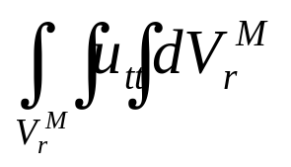
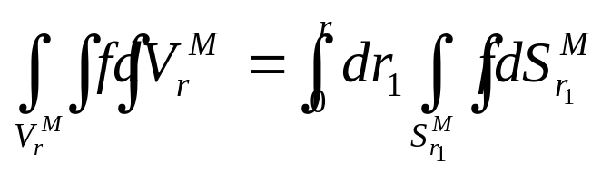

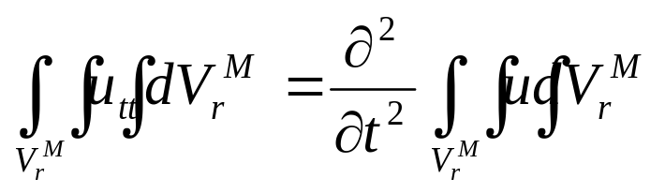
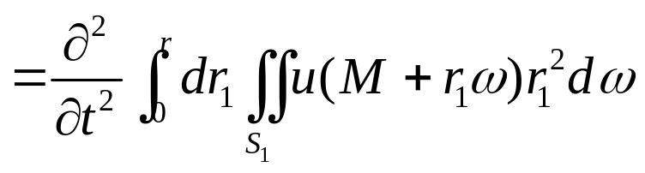
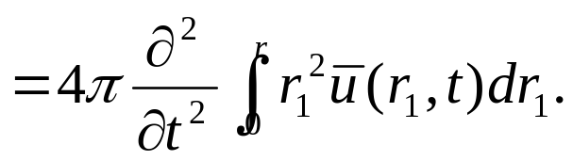
(27)
(28)
另一方面，利用
则有

Slide 9
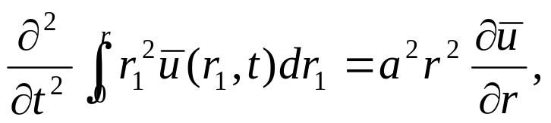
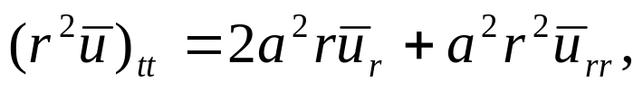
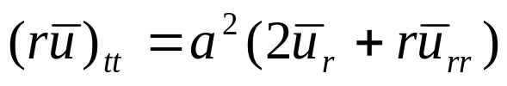
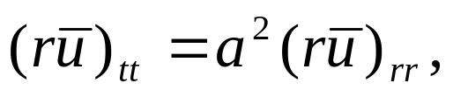



(27)
(28)
于是
两边对
求导得
因此可得
的通解为
其中
为二阶可微函数。

Slide 10




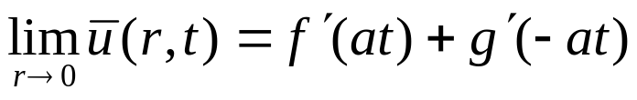




(27)
(28)
上式两端分别对
求导得
(29)
(30)
上面的两式中，令
得
在(29)(30)式中取
得

Slide 11
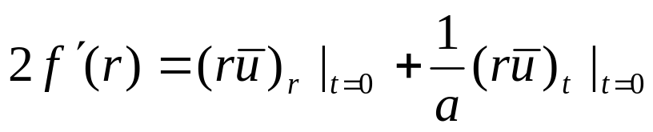
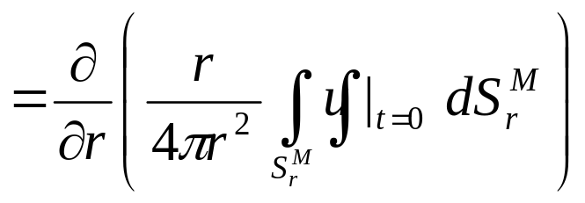
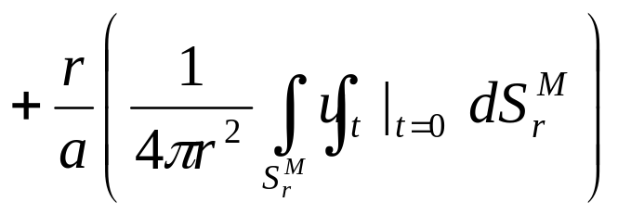
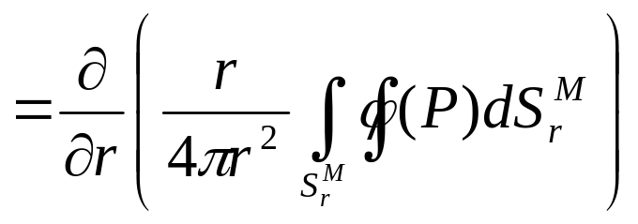
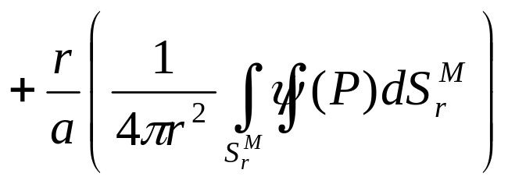


(27)
(28)
在上式中取
并代入
可得

Slide 12

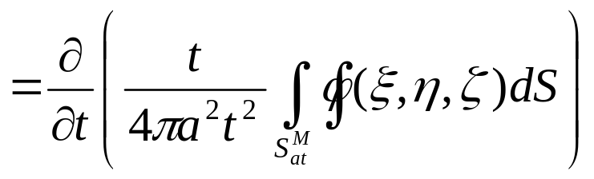
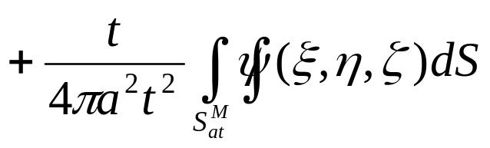
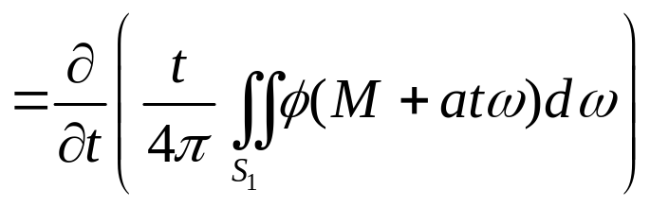
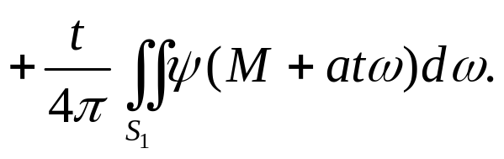

(27)
(28)
三维波动方程的泊松公式
(31)
当初始函数足够光滑时，容易验证，由公式(31)
所表示的函数
确实是问题(27)(28)的解。

Slide 13



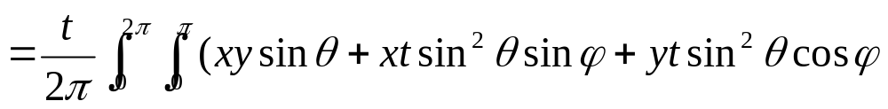

(31)
例1
求下列初值问题的解
解
由公式(31)得

Slide 14
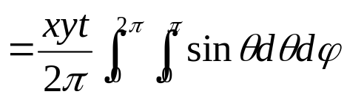

(31)
例1
求下列初值问题的解
解
由公式(31)得

Slide 15


3.2.2 降维法
用降维法求解二维波动方程的初值问题
(32)
(33)
(34)
一种由高维问题的解引出低维问题解的方法。
由于可把二维波动方程的初值问题看做是三维
波动方程初值问题的特殊情况，
故可用三维波动
方程的泊松公式来表示二维波动方程初值问题的
解，
并由此导出二维问题解的表示式的另外一种
形式。

Slide 16

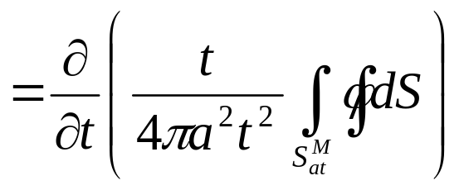
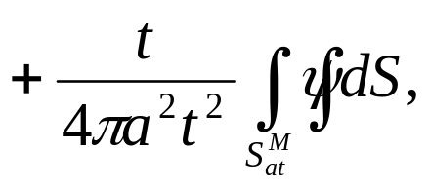



(32)
(33)
(34)
利用公式(31)
可得二维波动方程初值问题(32)-(34)的解为
(35)
这里的积分是在三维空间
中的球面
上
进行的。

Slide 17




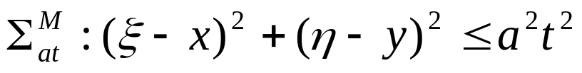



(32)
(33)
(34)
(35)
由于
及
都是与
无关的函数，
因此在球面上
的积分可以化为它在平面
常数上的投影
上的积分。
由于球面上的面积元素
和它的投影
平面元素
之间成立着如下的关系：

Slide 18

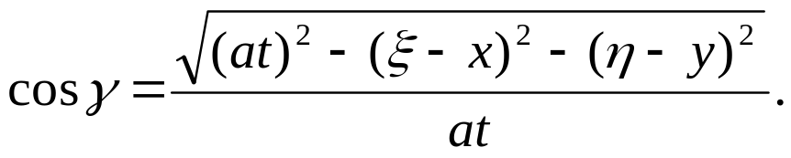
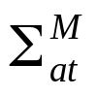
(32)
(33)
(34)
(35)
其中
为这两个面积元素法线方向间的夹角。
因此有
注意到上下半球面上的积分都化成同一圆上的
积分，
因此，应取圆
上的积分的2倍，

Slide 19
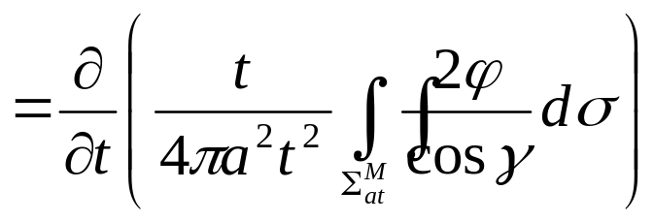
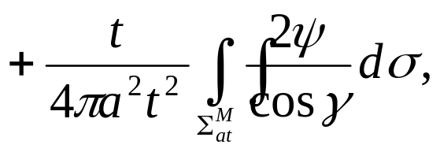
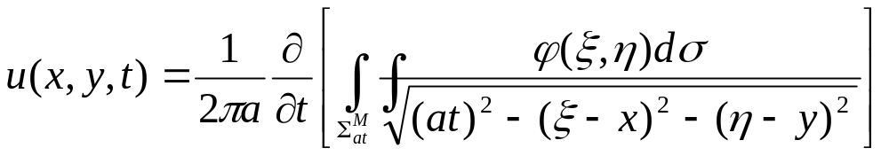
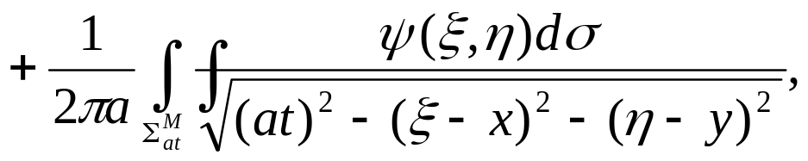
(32)
(33)
(34)
所以
(35)
(36)

Slide 20

(32)
(33)
(34)
(36)
上式称为二维波动方程初值问题的泊松公式。
由于积分区域
是以
为中心，
为半径的圆域。
所以我们通常采用极坐标来计算(36)式中的积分。

Slide 21
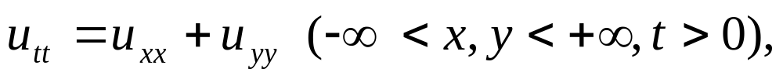

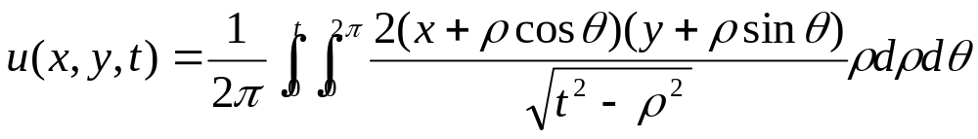


(36)
例2
求下列问题的解
解
由公式(36)得

Slide 22

内容小结
1. 三维波动方程初值问题的泊松公式
(27)
(28)
(31)

Slide 23
内容小结
2. 二维波动方程初值问题的泊松公式
(32)
(33)
(34)
(36)

Slide 24








(31)
3.2.3 解的物理意义
假设初始扰动仅发生在空间
某个有限域
内.
在区域
在区域
外
外
任取一点
任取一点
我们考察在点
处在各个不同时刻所受到
初始扰动影响的情况.
我们知道解
在点
和时刻
的值
是由
初值函数
和
在球面
上的值所决定,
所以只有
当球面
和区域
相交时,(31)式中的积分才不为
0，从而

Slide 25









(31)
用
和
分别表示点
到区域
的最近和最远距离，如图
当
时，
球面
与区域
还有一段距离，
所以该球面上的
和
值为0，
积分为0，
因而
这时扰动还未达到点
处
图3.7
当
时，
球面
一直与区域
相交，
积分的值一般不为0，
的值一般也不为0，
此时点
处于扰动状态。
初始扰动在
那
以瞬间达到点
处。

Slide 26






(31)
用
和
分别表示点
到区域
的最近和最远距离，如图
当
时，
球面
已越过了
初始扰动区域
不再与它相交，
从
开始又取零值，
这说明扰动已经越过了
点，
图3.7
点处恢复到原来的静止状态。
有界区域
中任一点处的扰动引起的波以速度
向周围传播，
秒时受到初始时刻区域
因此，在
秒时受到初始时刻区域
因此，在
中扰动影响的区域，
中扰动影响的区域，
就是所有以
就是所有以
为中心，
为中心，

Slide 27


(31)
图3.7
有界区域
中任一点处的扰动引起的波以速度
向周围传播，
因此，在
秒时受到初始时刻区域
中扰动影响的区域，
就是所有以
为中心，
为半径的球面的全体。
当
足够大时，这种球面簇有内外两个包络面。

Slide 28
(31)
图3.7
当
足够大时，这种球面簇有内外两个包络面。
外包络面称为传播波的前阵面(简称波前)，
内包络
面称为传播波的后阵面(简称波后)。
这前后阵面的
中间部分就是受到初始扰动影响的部分。

Slide 29
(31)
图3.7
前阵面以外的部分表示波尚未传到的区域，
而后阵面以内的部分式波已传过并恢复了原来状态
的区域。
因此，当初始扰动限制在空间某局部范围
内时，波的传播由清晰的前阵面和后阵面，
这种
现象在物理学中称为惠更斯原理或无后效现象。

Slide 30





(31)
图3.7
这种现象在物理学中称为惠更斯原理或无后效现象。
由于在点
处的扰动，
在
时它的影响是
在以
为中心，
为半径的球面
上，
故解(31)
称为球面波。

Slide 31


(36)
对于二维波动方程初值问题的解(36)也可作
类似的讨论。
但有一点值得注意，
由于积分是在
这个圆域上进行的，
所以对任一点
随着时间
的增加，
由
等于0变为不等于0之后，
就不会像空间情形那样
又由不等于0变为等于0了，
但将从某一时刻起
逐渐减小。
所以二维情形与三维情形有明显不同
之处。

Slide 32




(36)
对于二维情形，传播波只有前阵面，而无后
阵面，惠更斯原理不再成立。
这种现象称为
波的弥散，或者说，这种波具有后效现象。
对于二维问题，可以把它看作所给初始扰动
是在一个无限长的柱体内发生，而且不依赖于
坐标的空间问题。
这样在点
处的初始扰动，应
看作是过点
且平行于
轴的无限长直线上的初
始扰动，
在
时它的影响是在以该直线为轴，
为半径的圆柱面内，
因此解(36)称为柱面波。

